Slide 1
密码学-基础理论与应用
第八章 SM2公钥密码算法
1

Slide 2
◆◆◆ 密码学——基础理论与应用
目录
8.1
椭圆曲线
8.2
SM2公钥密码体制
CONTENTS
8.3
本章小结
2

Slide 3
◆◆◆ 密码学——基础理论与应用
8.1
椭圆曲线
3

Slide 4

8.1
椭圆曲线
◆◆◆ 密码学——基础理论与应用
早在20世纪80年代，我国密码学者已经开始了椭圆曲线公钥密码体制的研究。2007年，国家密码管理局组织密码学专家成立专门的研究小组，开始起草我国自己的椭圆曲线公钥密码算法（简称SM2）标准。
4

Slide 5
8.1
椭圆曲线
◆◆◆ 密码学——基础理论与应用
历时三年，我国完成了SM2算法标准的制定，2010年12月首次公开发布，2012年成为国家商用密码标准（标准号为GM/T0003—2012），2016年成为中国国家标准（标准号为GB/T32918—2016）。2018年11月，作为补篇纳入国际标准的SM2数字签名算法，以正文形式随ISO/IEC14888-3:2018《信息安全技术带附录的数字签名第3部分：基于离散对数的机制》最新一版发布。同年，SM2密钥交换和公钥加密机制被纳入IETF RFC 8998，正式成为互联网工程任务组推荐标准。2020年，SM2被列入欧盟SOG-IS可信算法清单，获得欧洲安全机构的认可。
5

Slide 6
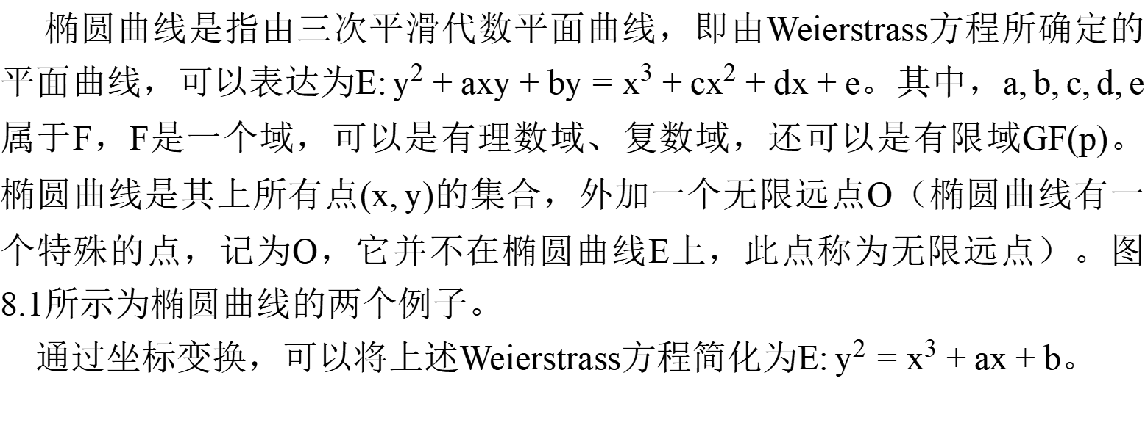
8.1.1
有限域上的椭圆曲线
◆◆◆ 密码学——基础理论与应用
椭圆曲线是指由三次平滑代数平面曲线，即由Weierstrass方程所确定的平面曲线，可以表达为$E:y^{2}+axy+by=x^{3}+cx^{2}+dx+e$。其中，$a,b,c,d,e$属于$F$，$F$是一个域，可以是有理数域、复数域，还可以是有限域$GF(p)$。椭圆曲线是其上所有点$(x,y)$的集合，外加一个无限远点$O$（椭圆曲线有一个特殊的点，记为$O$，它并不在椭圆曲线$E$上，此点称为无限远点）。图8.1所示为椭圆曲线的两个例子。
通过坐标变换，可以将上述Weierstrass方程简化为$E:y^{2}=x^{3}+ax+b$。
6

Slide 7
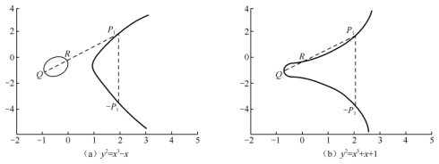
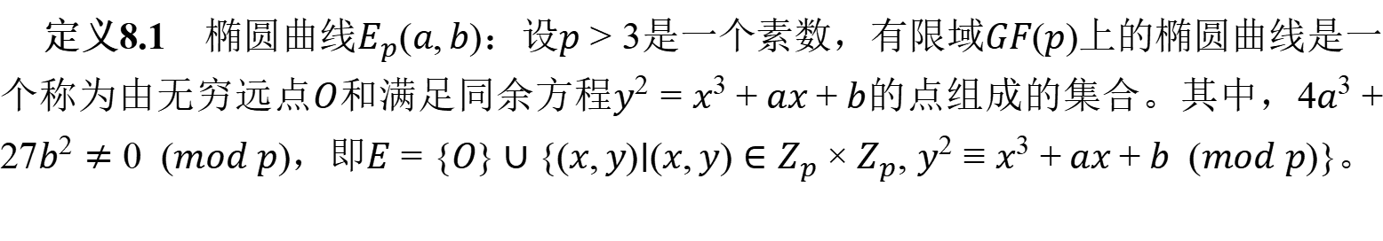
8.1.1
有限域上的椭圆曲线
◆◆◆ 密码学——基础理论与应用
椭圆曲线的两个例子如图8.1所示。
图8.1 椭圆曲线实例
定义8.1 椭圆曲线$E_{p}(a,b)$：设$p>3$是一个素数，有限域$GF(p)$上的椭圆曲线是一个称为由无穷远点$O$和满足同余方程$y^{2}=x^{3}+ax+b$的点组成的集合。其中，$4a^{3}+27b^{2}≠0 (mod p)$，即$E=\{O\}∪\{(x,y)∣(x,y)∈Z_{p}×Z_{p}, y^{2}≡x^{3}+ax+b (mod p)\}$。
7

Slide 8
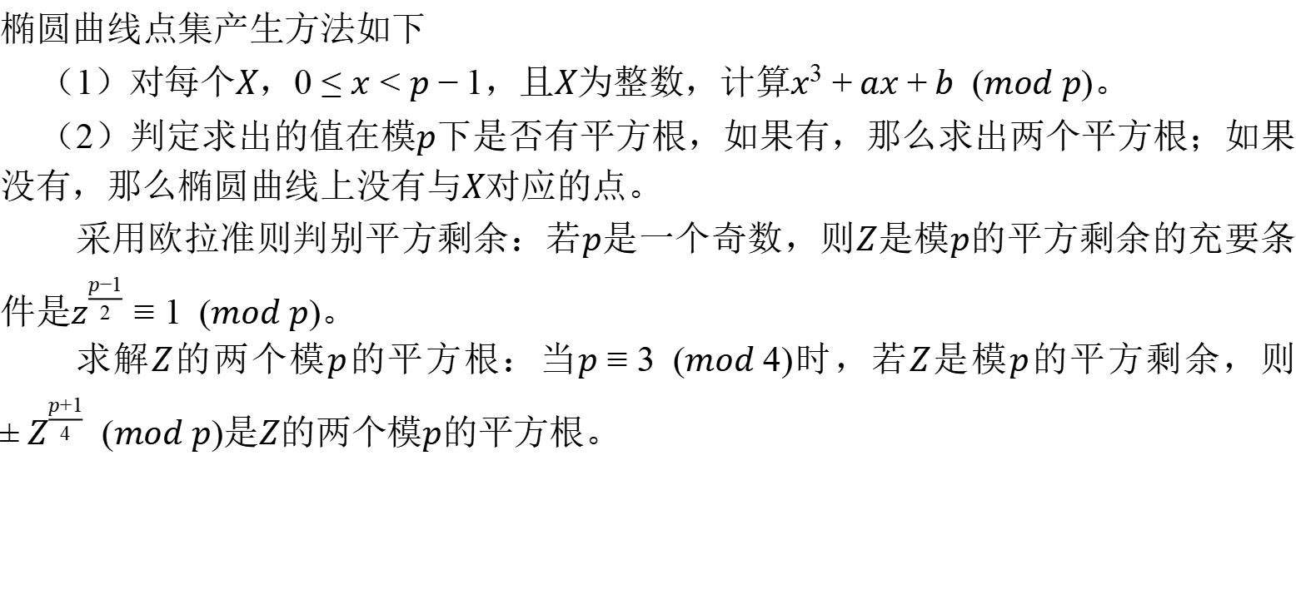
8.1.1
有限域上的椭圆曲线
◆◆◆ 密码学——基础理论与应用
椭圆曲线点集产生方法如下
（1）对每个$X$，$0≤x<p−1$，且$X$为整数，计算$x^{3}+ax+b (mod p)$。
（2）判定求出的值在模$p$下是否有平方根，如果有，那么求出两个平方根；如果没有，那么椭圆曲线上没有与$X$对应的点。
采用欧拉准则判别平方剩余：若$p$是一个奇数，则$Z$是模$p$的平方剩余的充要条件是$z^{\frac{p−1}{2}}≡1 (mod p)$。
求解$Z$的两个模$p$的平方根：当$p≡3 (mod 4)$时，若$Z$是模$p$的平方剩余，则$±Z^{\frac{p+1}{4}} (mod p)$是$Z$的两个模$p$的平方根。
8

Slide 9
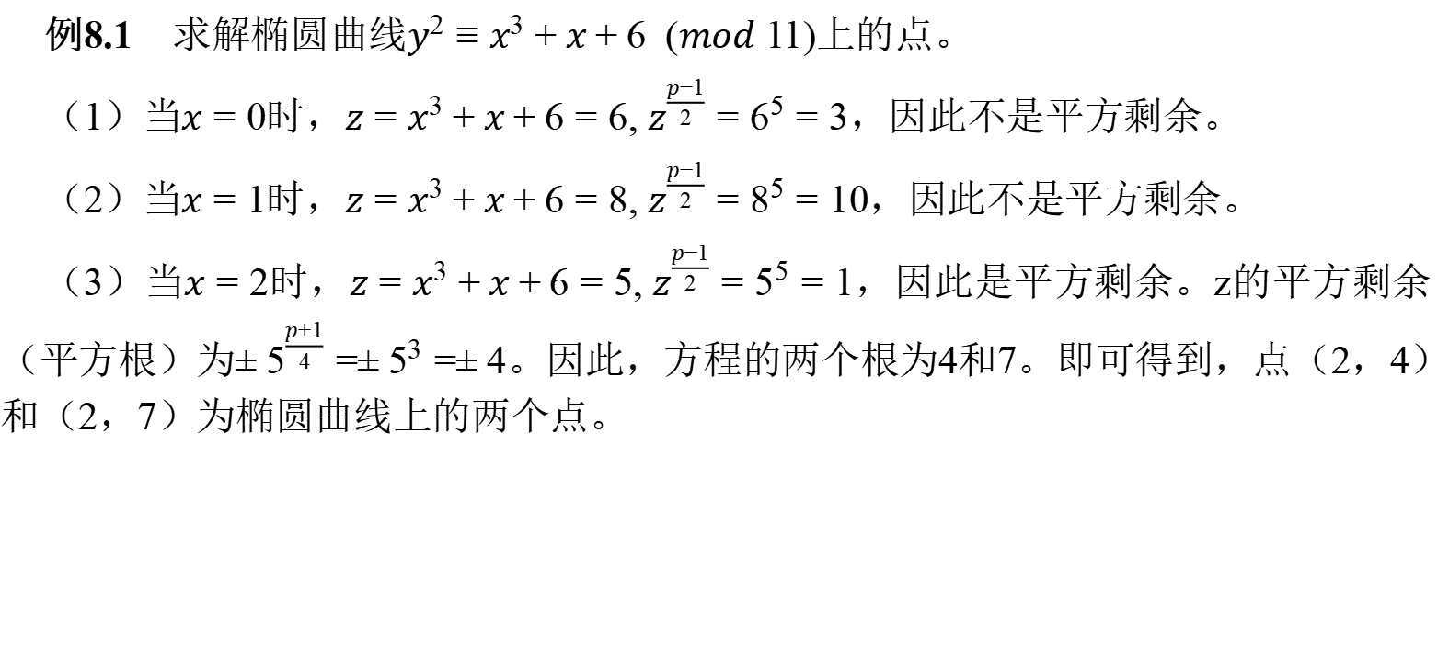
8.1.1
有限域上的椭圆曲线
◆◆◆ 密码学——基础理论与应用
例8.1 求解椭圆曲线$y^{2}≡x^{3}+x+6 (mod 11)$上的点。
（1）当$x=0$时，$z=x^{3}+x+6=6, z^{\frac{p−1}{2}}=6^{5}=3$，因此不是平方剩余。
（2）当$x=1$时，$z=x^{3}+x+6=8, z^{\frac{p−1}{2}}=8^{5}=10$，因此不是平方剩余。
（3）当$x=2$时，$z=x^{3}+x+6=5, z^{\frac{p−1}{2}}=5^{5}=1$，因此是平方剩余。z的平方剩余（平方根）为$±5^{\frac{p+1}{4}}=±5^{3}=±4$。因此，方程的两个根为4和7。即可得到，点（2，4）和（2，7）为椭圆曲线上的两个点。
表8.1 椭圆曲线上的点分布
x | x³+x+6 (mod 11) | 是否为模11的平方剩余 | y
0 | 6 | 不是
1 | 8 | 不是
2 | 5 | 是 | 4，7
9

Slide 10
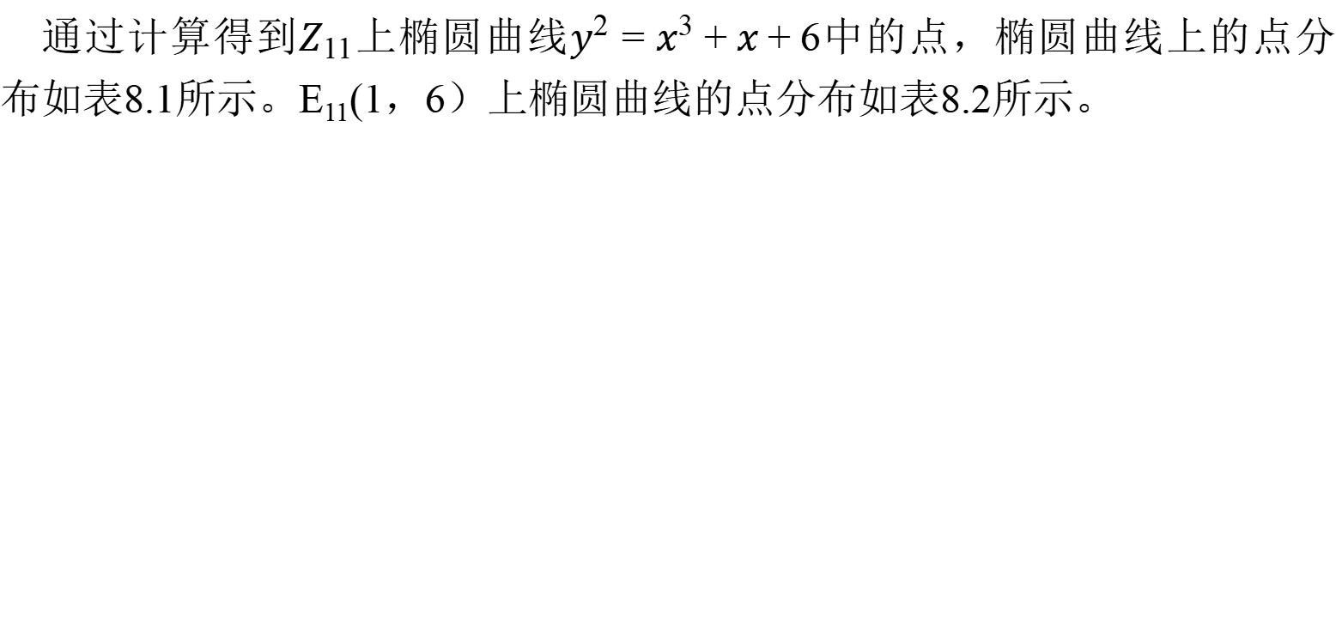
8.1.1
有限域上的椭圆曲线
◆◆◆ 密码学——基础理论与应用
通过计算得到$Z_{11}$上椭圆曲线$y^{2}=x^{3}+x+6$中的点，椭圆曲线上的点分布如表8.1所示。E₁₁(1，6）上椭圆曲线的点分布如表8.2所示。
续表
x | x³+x+6 (mod 11) | 是否为模11的平方剩余 | y
3 | 3 | 是 | 5，6
4 | 8 | 不是
5 | 4 | 是 | 2，9
6 | 8 | 不是
7 | 4 | 是 | 2，9
8 | 9 | 是 | 3，8
9 | 7 | 不是
10 | 4 | 是 | 2，9
表8.2 E₁₁(1，6）上椭圆曲线的点分布
（2，4） | （3，5） | （5，2） | （7，2） | （8，3） | （10，2）
（2，7） | （3，6） | （5，9） | （7，9） | （8，8） | （10，9）
10

Slide 11
8.1.1
有限域上的椭圆曲线
◆◆◆ 密码学——基础理论与应用
通过计算还可以得到E₂₃(1，1）椭圆曲线点集，如表8.3所示。
表8.3 E₂₃(1，1）椭圆曲线点集
(0，1) | (0，22) | (1，7) | (1，16) | (3，10) | (3，13) | (4，0) | (5，4) | (5，19)
(6，4) | (6，19) | (7，11) | (7，12) | (9，7) | (9，16) | (11，3) | (11，20) | (12，4)
(12，19) | (13，7) | (13，16) | (17，3) | (17，20) | (18，3) | (18，20) | (19，5) | (19，18)
11

Slide 12
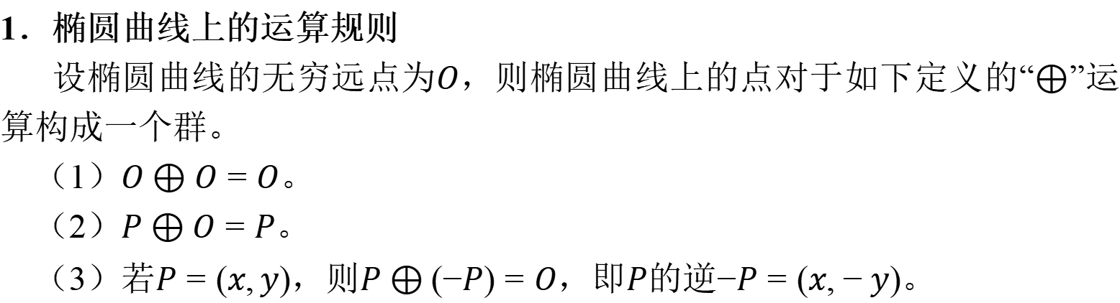
8.1.2
椭圆曲线上的运算
◆◆◆ 密码学——基础理论与应用
1．椭圆曲线上的运算规则
设椭圆曲线的无穷远点为$O$，则椭圆曲线上的点对于如下定义的“$⊕$”运算构成一个群。
（1）$O⊕O=O$。
（2）$P⊕O=P$。
（3）若$P=(x,y)$，则$P⊕(−P)=O$，即$P$的逆$−P=(x,−y)$。
12

Slide 13
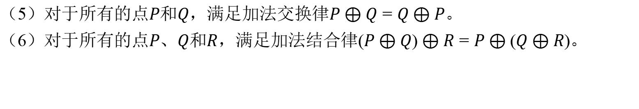

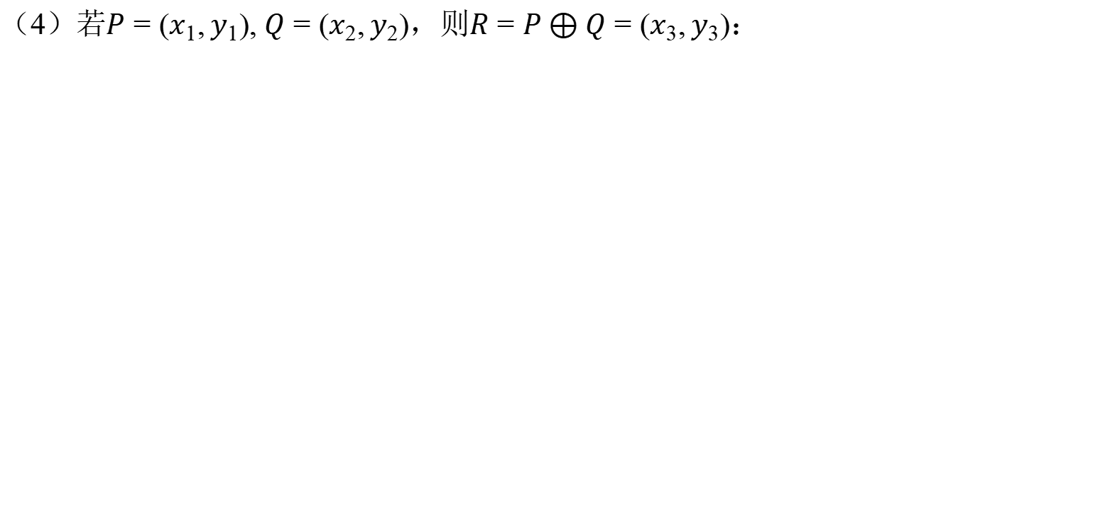
8.1.2
椭圆曲线上的运算
◆◆◆ 密码学——基础理论与应用
（4）若$P=(x_{1},y_{1}), Q=(x_{2},y_{2})$，则$R=P⊕Q=(x_{3},y_{3})$：
$x_{3}=−x_{1}−x_{2}+λ^{2}, y_{3}=−y_{1}+λ(x_{1}−x_{3})$
其中，
$λ=\frac{y_{2}−y_{1}}{x_{2}−x_{1}} (P≠Q)$，
$λ=\frac{3x_{1}^{2}+a}{2y_{1}} (P=Q)$ （8.1）
（5）对于所有的点$P$和$Q$，满足加法交换律$P⊕Q=Q⊕P$。
（6）对于所有的点$P$、$Q$和$R$，满足加法结合律$(P⊕Q)⊕R=P⊕(Q⊕R)$。
13

Slide 14
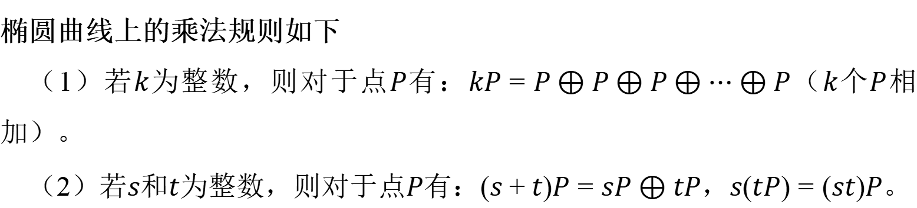
8.1.2
椭圆曲线上的运算
◆◆◆ 密码学——基础理论与应用
椭圆曲线上的乘法规则如下
（1）若$k$为整数，则对于点$P$有：$kP=P⊕P⊕P⊕⋯⊕P$（$k$个$P$相加）。
（2）若$s$和$t$为整数，则对于点$P$有：$(s+t)P=sP⊕tP$，$s(tP)=(st)P$。
14

Slide 15
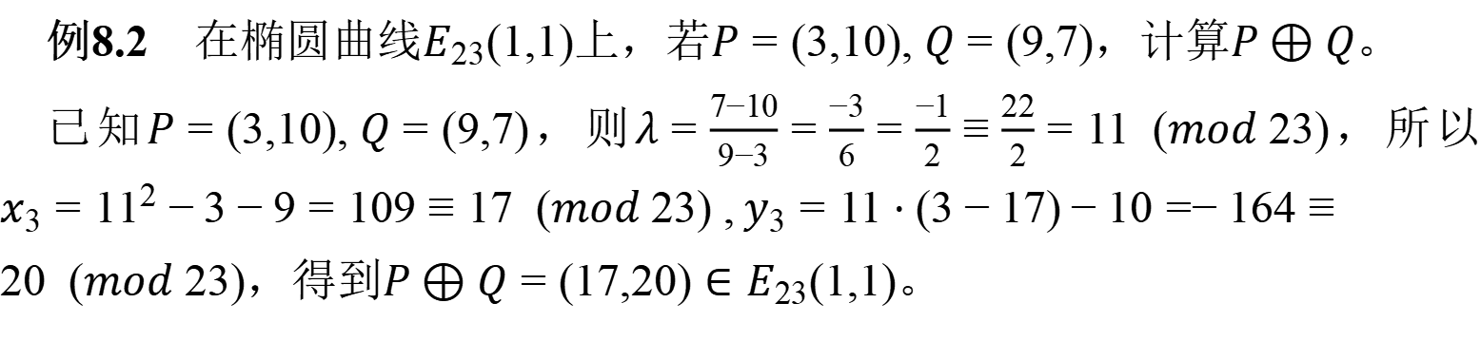
8.1.2
椭圆曲线上的运算
◆◆◆ 密码学——基础理论与应用
例8.2 在椭圆曲线$E_{23}(1,1)$上，若$P=(3,10), Q=(9,7)$，计算$P⊕Q$。
已知$P=(3,10), Q=(9,7)$，则$λ=\frac{7−10}{9−3}=\frac{−3}{6}=\frac{−1}{2}≡\frac{22}{2}=11 (mod 23)$，所以$x_{3}=11^{2}−3−9=109≡17 (mod 23) ,y_{3}=11⋅(3−17)−10=−164≡20 (mod 23)$，得到$P⊕Q=(17,20)∈E_{23}(1,1)$。
15

Slide 16
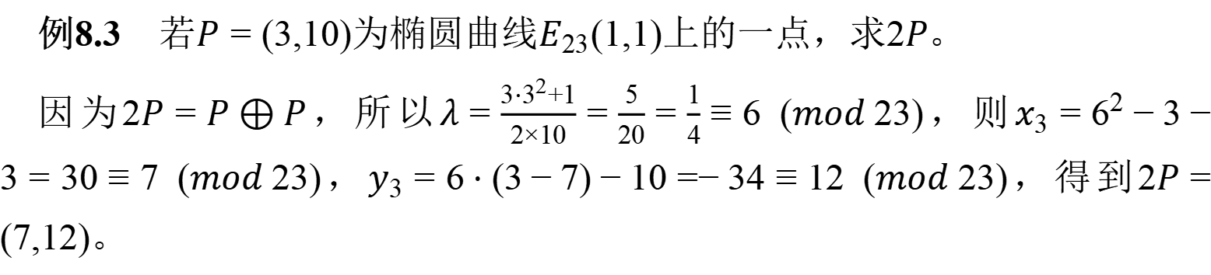
8.1.2
椭圆曲线上的运算
◆◆◆ 密码学——基础理论与应用
例8.3 若$P=(3,10)$为椭圆曲线$E_{23}(1,1)$上的一点，求$2P$。
因为$2P=P⊕P$，所以$λ=\frac{3⋅3^{2}+1}{2×10}=\frac{5}{20}=\frac{1}{4}≡6 (mod 23)$，则$x_{3}=6^{2}−3−3=30≡7 (mod 23)$，$y_{3}=6⋅(3−7)−10=−34≡12 (mod 23)$，得到$2P=(7,12)$。
16

Slide 17
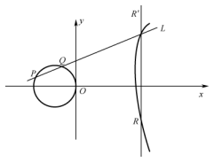
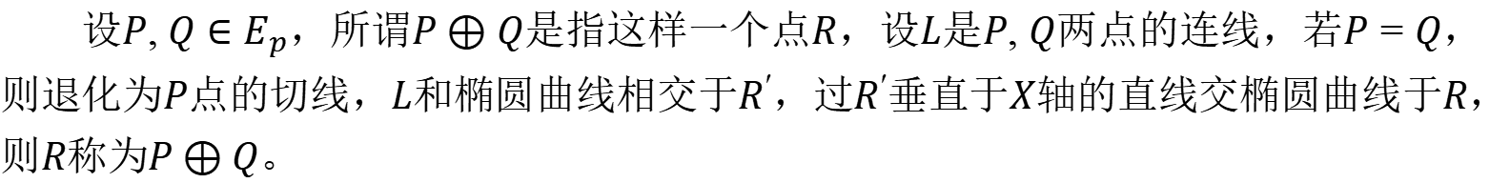
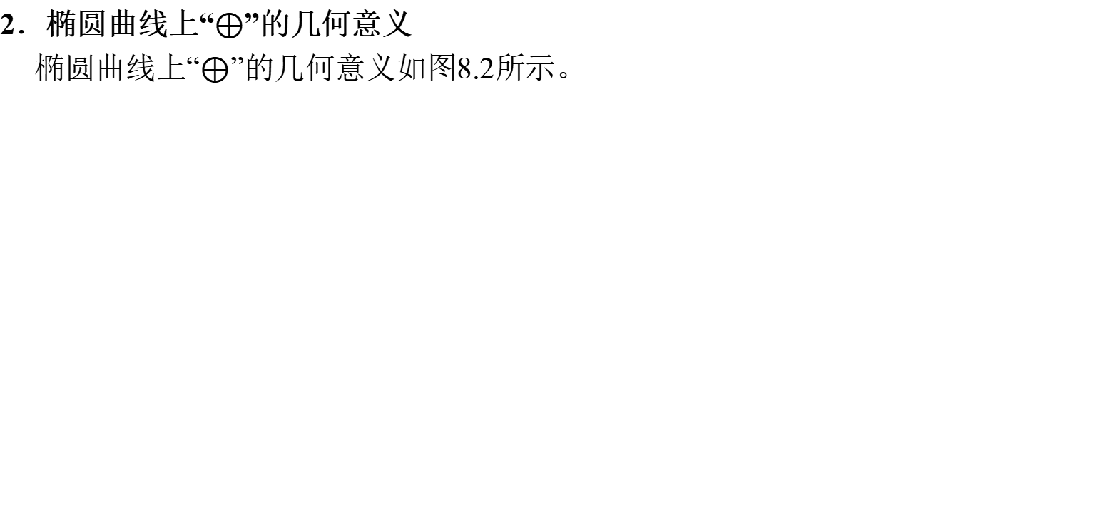
8.1.2
椭圆曲线上的运算
◆◆◆ 密码学——基础理论与应用
2．椭圆曲线上“$⊕$”的几何意义
椭圆曲线上“$⊕$”的几何意义如图8.2所示。
图8.2 椭圆曲线上“$⊕$”的几何意义
设$P, Q∈E_{p}$，所谓$P⊕Q$是指这样一个点$R$，设$L$是$P, Q$两点的连线，若$P=Q$，则退化为$P$点的切线，$L$和椭圆曲线相交于$R^{′}$，过$R^{′}$垂直于$X$轴的直线交椭圆曲线于$R$，则$R$称为$P⊕Q$。
17

Slide 18
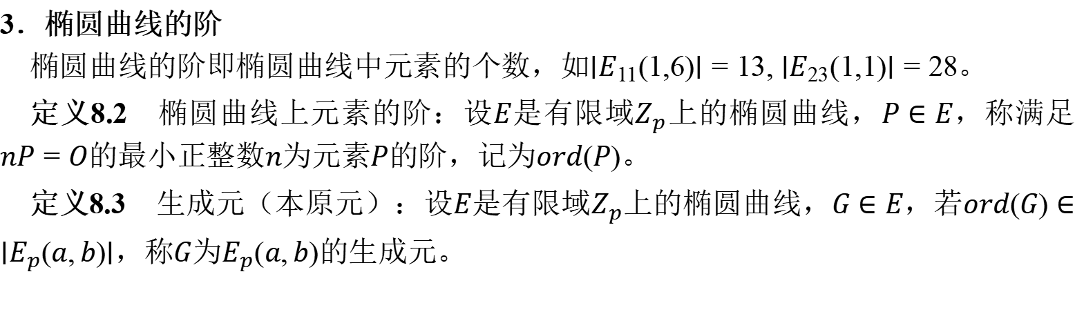
8.1.2
椭圆曲线上的运算
◆◆◆ 密码学——基础理论与应用
3．椭圆曲线的阶
椭圆曲线的阶即椭圆曲线中元素的个数，如$∣E_{11}(1,6)∣=13, ∣E_{23}(1,1)∣=28$。
定义8.2 椭圆曲线上元素的阶：设$E$是有限域$Z_{p}$上的椭圆曲线，$P∈E$，称满足$nP=O$的最小正整数$n$为元素$P$的阶，记为$ord(P)$。
定义8.3 生成元（本原元）：设$E$是有限域$Z_{p}$上的椭圆曲线，$G∈E$，若$ord(G)∈∣E_{p}(a,b)∣$，称$G$为$E_{p}(a,b)$的生成元。
18

Slide 19
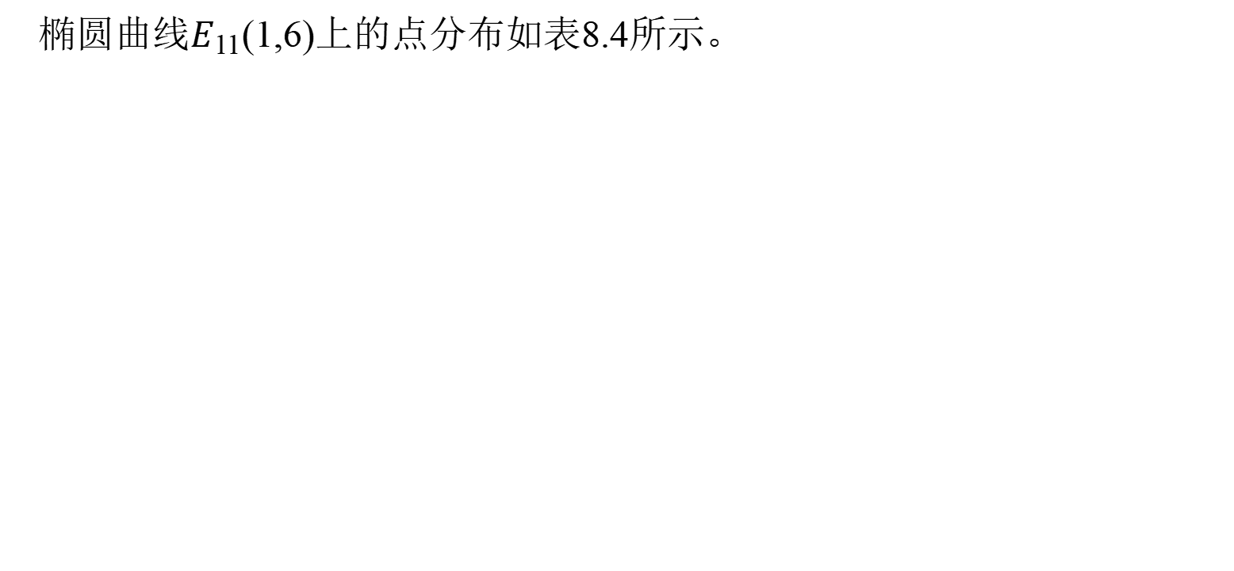
8.1.2
椭圆曲线上的运算
◆◆◆ 密码学——基础理论与应用
椭圆曲线$E_{11}(1,6)$上的点分布如表8.4所示。
表8.4 椭圆曲线$E_{11}(1,6)$上的点分布
(2，4) | (3，5) | (5，2) | (7，2) | (8，3) | (10，2)
(2，7) | (3，6) | (5，9) | (7，9) | (8，8) | (10，9)
对于点G=(2，7），分别计算1G、2G、3G、4G、5G、6G、7G、8G、9G、10G、11G、12G、13G，验证G的生成元。
19

Slide 20
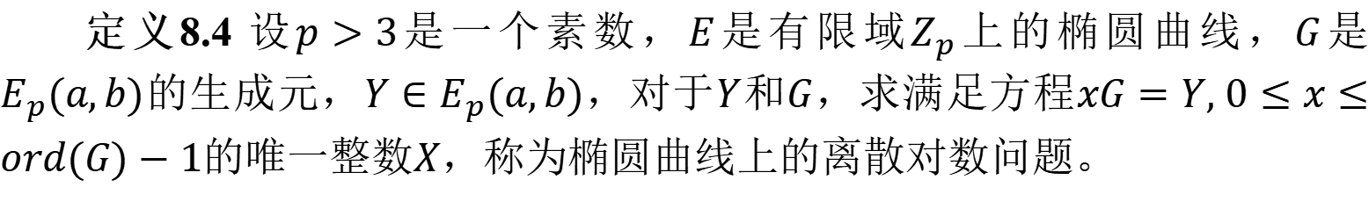
8.1.3
椭圆曲线上的离散对数问题
◆◆◆ 密码学——基础理论与应用
定义8.4 设$p>3$是一个素数，$E$是有限域$Z_{p}$上的椭圆曲线，$G$是$E_{p}(a,b)$的生成元，$Y∈E_{p}(a,b)$，对于$Y$和$G$，求满足方程$xG=Y, 0≤x≤ord(G)−1$的唯一整数$X$，称为椭圆曲线上的离散对数问题。
20

Slide 21
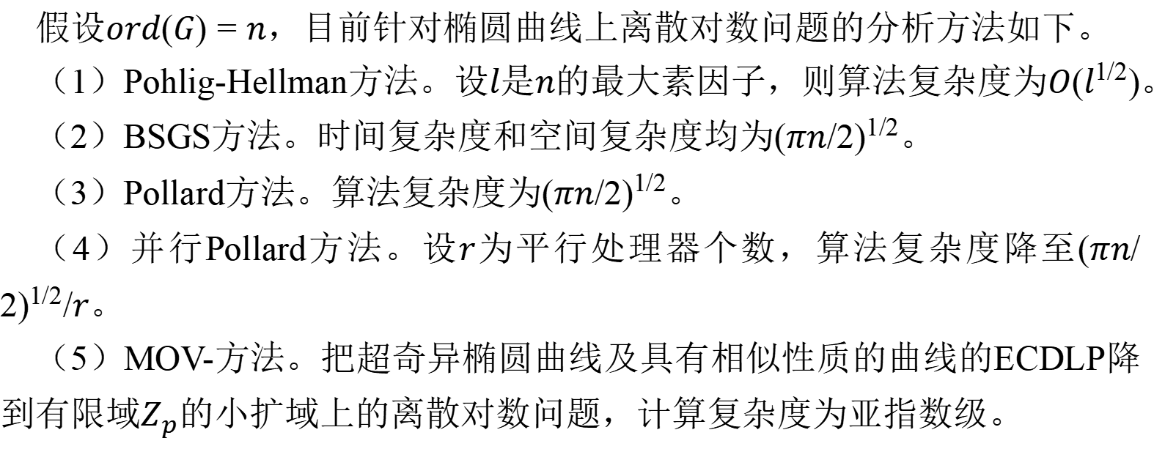
8.1.3
椭圆曲线上的离散对数问题
◆◆◆ 密码学——基础理论与应用
假设$ord(G)=n$，目前针对椭圆曲线上离散对数问题的分析方法如下。
（1）Pohlig-Hellman方法。设$l$是$n$的最大素因子，则算法复杂度为$O(l^{1/2})$。
（2）BSGS方法。时间复杂度和空间复杂度均为$(πn/2)^{1/2}$。
（3）Pollard方法。算法复杂度为$(πn/2)^{1/2}$。
（4）并行Pollard方法。设$r$为平行处理器个数，算法复杂度降至$(πn/2)^{1/2}/r$。
（5）MOV-方法。把超奇异椭圆曲线及具有相似性质的曲线的ECDLP降到有限域$Z_{p}$的小扩域上的离散对数问题，计算复杂度为亚指数级。
21

Slide 22
8.1.3
椭圆曲线上的离散对数问题
◆◆◆ 密码学——基础理论与应用
（6）GHS-方法:利用Weil下降技术求解扩张次数为合数的二元扩域上椭圆曲线离散对数问题，将ECDLP转化为超椭圆曲线离散对数问题，而求解高亏格的超椭圆曲线离散对数存在亚指数级计算复杂度算法。
因此，对于一般曲线的离散对数问题，目前的求解方法计算复杂度都为指数级，未发现有效的亚指数级计算复杂度的分析方法。而对于某些特殊曲线的离散对数问题，存在亚指数级计算复杂度算法，选择曲线时，应避免使用易受上述方法分析的密码学意义上的弱椭圆曲线。本章将在8.2.4节对MOV规约法进行简要介绍。
22

Slide 23
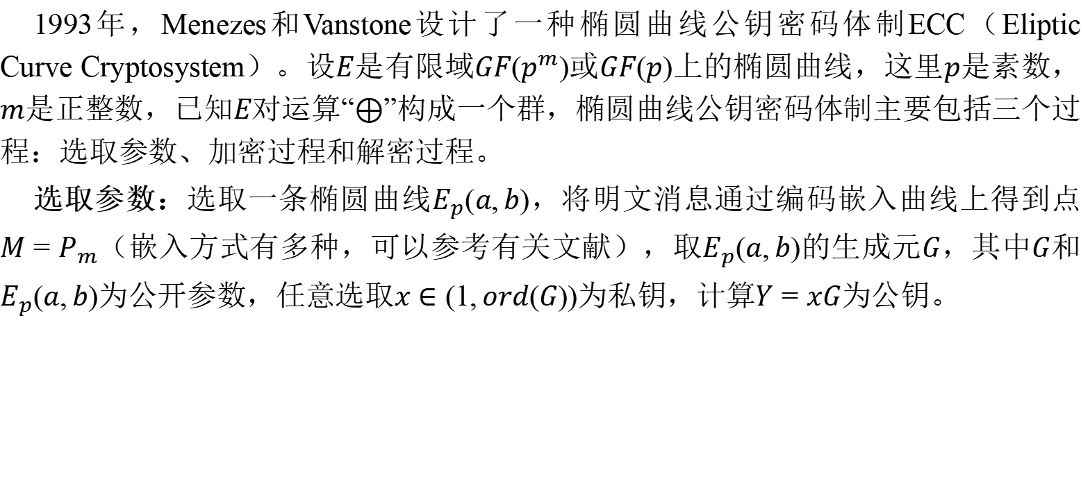
8.1.4
ECC
◆◆◆ 密码学——基础理论与应用
1993年，Menezes和Vanstone设计了一种椭圆曲线公钥密码体制ECC（Eliptic Curve Cryptosystem）。设$E$是有限域$GF(p^{m})$或$GF(p)$上的椭圆曲线，这里$p$是素数，$m$是正整数，已知$E$对运算“$⊕$”构成一个群，椭圆曲线公钥密码体制主要包括三个过程：选取参数、加密过程和解密过程。
选取参数：选取一条椭圆曲线$E_{p}(a,b)$，将明文消息通过编码嵌入曲线上得到点$M=P_{m}$（嵌入方式有多种，可以参考有关文献），取$E_{p}(a,b)$的生成元$G$，其中$G$和$E_{p}(a,b)$为公开参数，任意选取$x∈(1,ord(G))$为私钥，计算$Y=xG$为公钥。
23

Slide 24
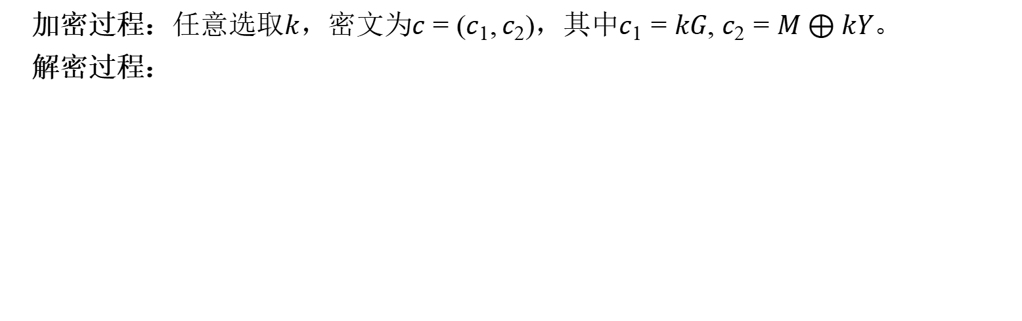
8.1.4
ECC
◆◆◆ 密码学——基础理论与应用
加密过程：任意选取$k$，密文为$c=(c_{1},c_{2})$，其中$c_{1}=kG, c_{2}=M⊕kY$。
解密过程：
$c_{2}−xc_{1}=M$ （8.2）
其中，“-”为$⊕$的逆过程，且由加密算法和解密算法的过程可得$c_{2}−xc_{1}=c_{2}−xkG=c_{2}−kY=M$，从而验证解密的正确性。
24

Slide 25
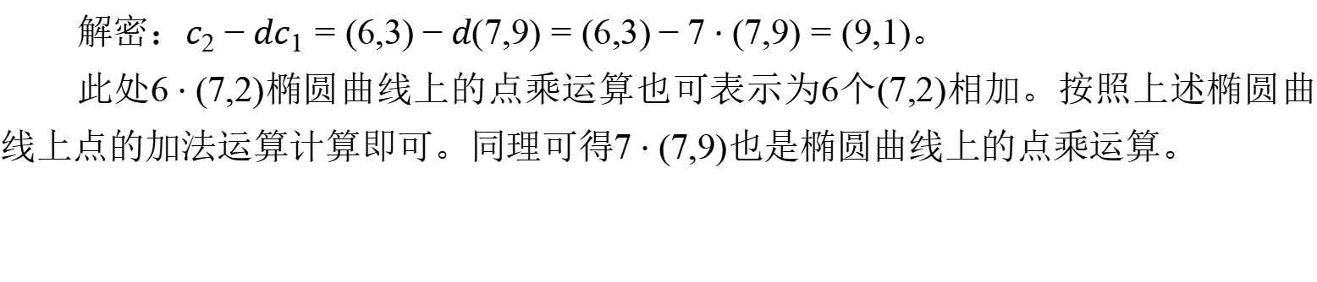
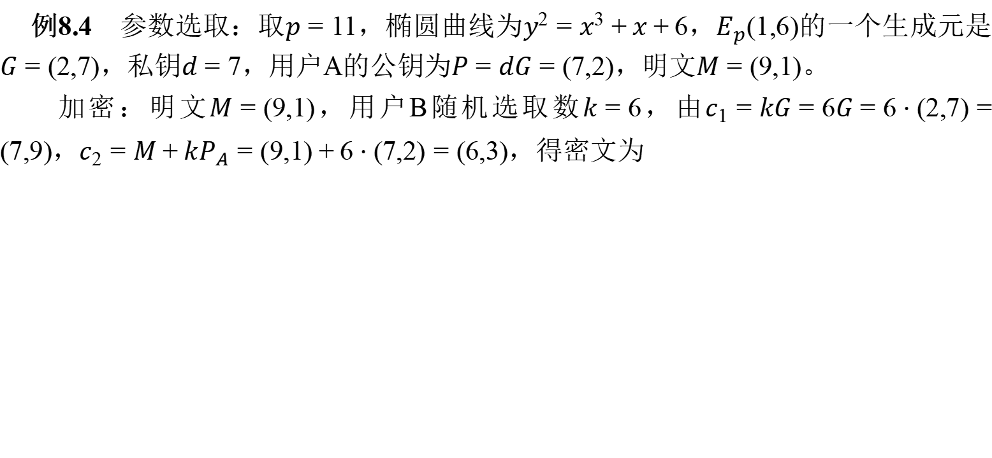
8.1.4
ECC
◆◆◆ 密码学——基础理论与应用
例8.4 参数选取：取$p=11$，椭圆曲线为$y^{2}=x^{3}+x+6$，$E_{p}(1,6)$的一个生成元是$G=(2,7)$，私钥$d=7$，用户A的公钥为$P=dG=(7,2)$，明文$M=(9,1)$。
加密：明文$M=(9,1)$，用户B随机选取数$k=6$，由$c_{1}=kG=6G=6⋅(2,7)=(7,9)$，$c_{2}=M+kP_{A}=(9,1)+6⋅(7,2)=(6,3)$，得密文为
$c_{3}=(c_{1},c_{2})=((7,9),(6,3))$
解密：$c_{2}−dc_{1}=(6,3)−d(7,9)=(6,3)−7⋅(7,9)=(9,1)$。
此处$6⋅(7,2)$椭圆曲线上的点乘运算也可表示为6个$(7,2)$相加。按照上述椭圆曲线上点的加法运算计算即可。同理可得$7⋅(7,9)$也是椭圆曲线上的点乘运算。
25

Slide 26
◆◆◆ 密码学——基础理论与应用
8.2
SM2公钥密码体制
26

Slide 27
8.2
SM2公钥密码体制
◆◆◆ 密码学——基础理论与应用
SM2算法是一种椭圆曲线公钥密码算法，其密钥长度为256bit。SM2算法有基于素域和二元扩域的椭圆曲线。本节主要对基于素域椭圆曲线的SM2算法进行讲解。
27

Slide 28
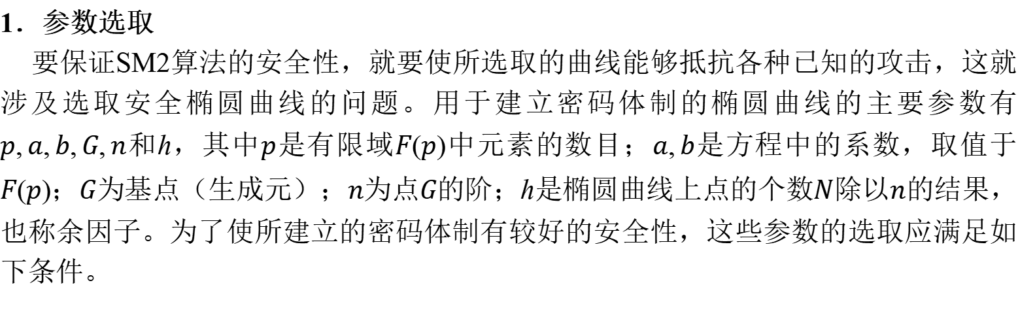
8.2.1
算法描述
◆◆◆ 密码学——基础理论与应用
1．参数选取
要保证SM2算法的安全性，就要使所选取的曲线能够抵抗各种已知的攻击，这就涉及选取安全椭圆曲线的问题。用于建立密码体制的椭圆曲线的主要参数有$p,a,b,G,n$和$h$，其中$p$是有限域$F(p)$中元素的数目；$a,b$是方程中的系数，取值于$F(p)$；$G$为基点（生成元）；$n$为点$G$的阶；$h$是椭圆曲线上点的个数$N$除以$n$的结果，也称余因子。为了使所建立的密码体制有较好的安全性，这些参数的选取应满足如下条件。
28

Slide 29
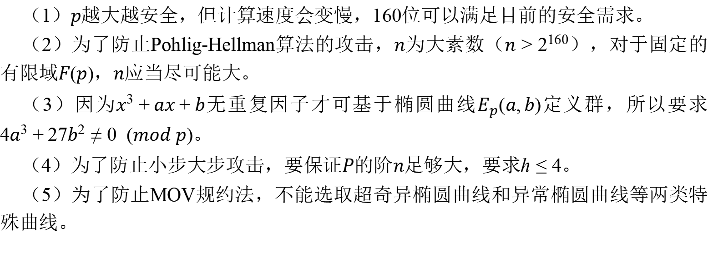
8.2.1
算法描述
◆◆◆ 密码学——基础理论与应用
（1）$p$越大越安全，但计算速度会变慢，160位可以满足目前的安全需求。
（2）为了防止Pohlig-Hellman算法的攻击，$n$为大素数（$n>2^{160}$），对于固定的有限域$F(p)$，$n$应当尽可能大。
（3）因为$x^{3}+ax+b$无重复因子才可基于椭圆曲线$E_{p}(a,b)$定义群，所以要求$4a^{3}+27b^{2}≠0 (mod p)$。
（4）为了防止小步大步攻击，要保证$P$的阶$n$足够大，要求$h≤4$。
（5）为了防止MOV规约法，不能选取超奇异椭圆曲线和异常椭圆曲线等两类特殊曲线。
29

Slide 30
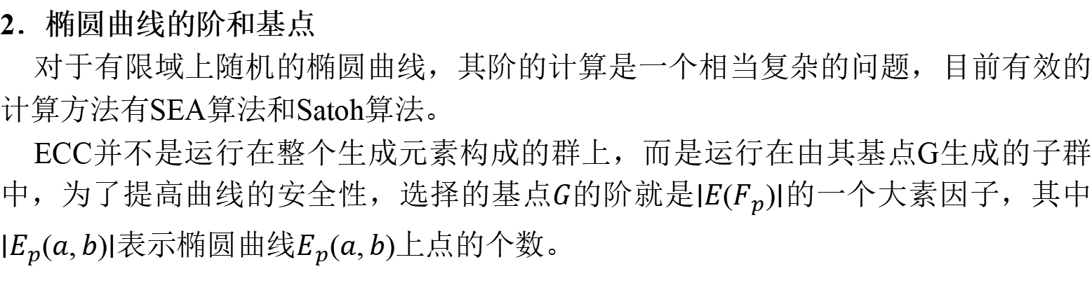
8.2.1
算法描述
◆◆◆ 密码学——基础理论与应用
2．椭圆曲线的阶和基点
对于有限域上随机的椭圆曲线，其阶的计算是一个相当复杂的问题，目前有效的计算方法有SEA算法和Satoh算法。
ECC并不是运行在整个生成元素构成的群上，而是运行在由其基点G生成的子群中，为了提高曲线的安全性，选择的基点$G$的阶就是$∣E(F_{p})∣$的一个大素因子，其中$∣E_{p}(a,b)∣$表示椭圆曲线$E_{p}(a,b)$上点的个数。
30

Slide 31
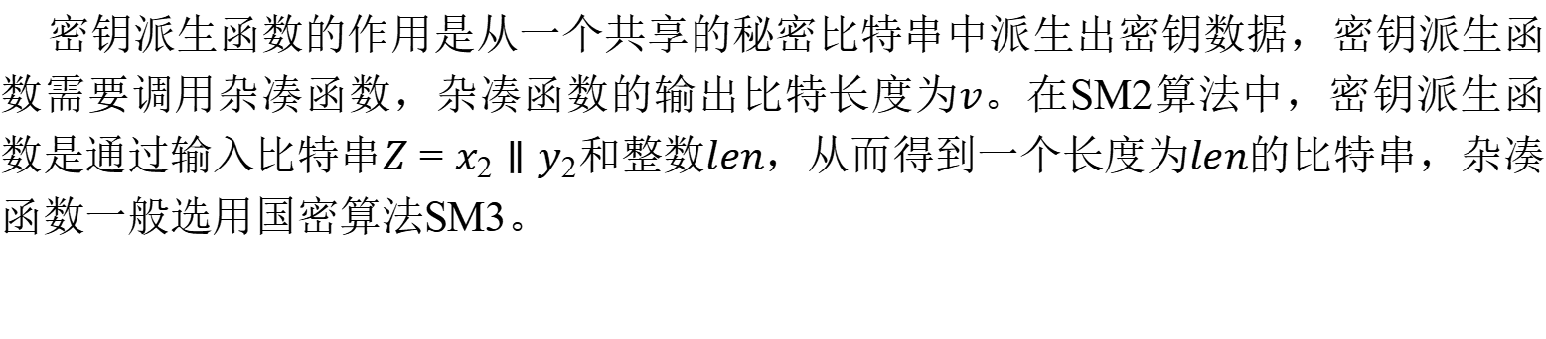
8.2.2
密钥派生函数
◆◆◆ 密码学——基础理论与应用
密钥派生函数的作用是从一个共享的秘密比特串中派生出密钥数据，密钥派生函数需要调用杂凑函数，杂凑函数的输出比特长度为$v$。在SM2算法中，密钥派生函数是通过输入比特串$Z=x_{2}∥y_{2}$和整数$len$，从而得到一个长度为$len$的比特串，杂凑函数一般选用国密算法SM3。
31

Slide 32
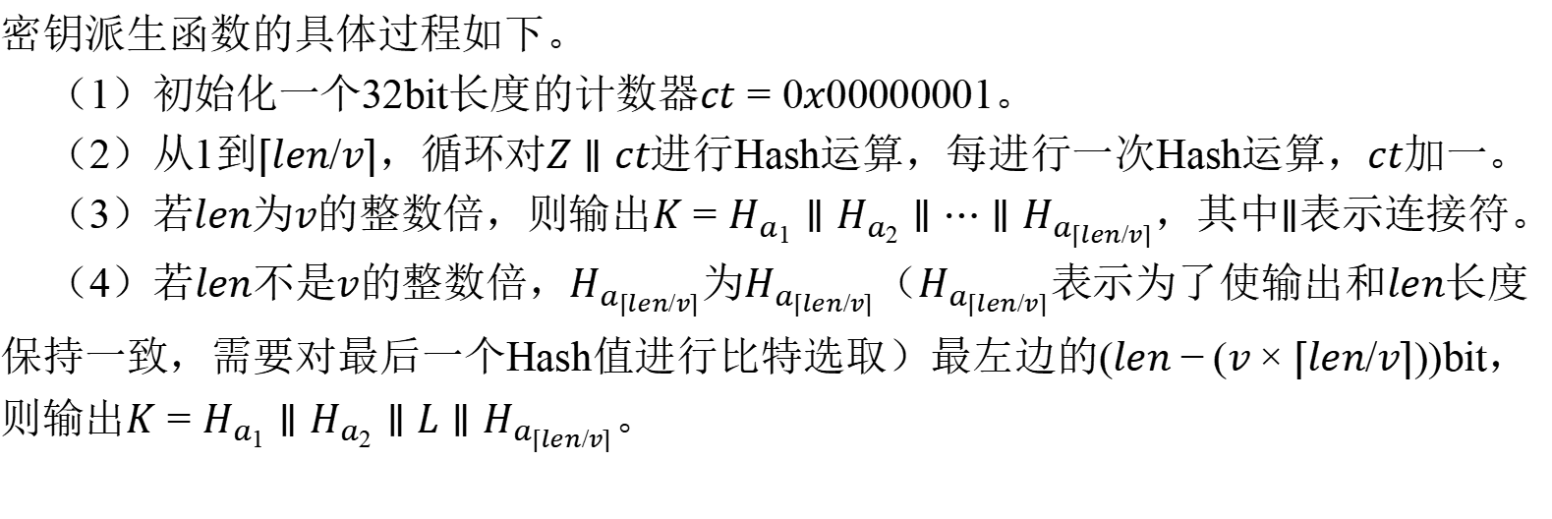
8.2.2
密钥派生函数
◆◆◆ 密码学——基础理论与应用
密钥派生函数的具体过程如下。
（1）初始化一个32bit长度的计数器$ct=0x00000001$。
（2）从1到$⌈len/v⌉$，循环对$Z∥ct$进行Hash运算，每进行一次Hash运算，$ct$加一。
（3）若$len$为$v$的整数倍，则输出$K=H_{a_{1}}∥H_{a_{2}}∥⋯∥H_{a_{⌈len/v⌉}}$，其中$∥$表示连接符。
（4）若$len$不是$v$的整数倍，$H_{a_{⌈len/v⌉}}$为$H_{a_{⌈len/v⌉}}$（$H_{a_{⌈len/v⌉}}$表示为了使输出和$len$长度保持一致，需要对最后一个Hash值进行比特选取）最左边的$(len−(v×⌈len/v⌉))$bit，则输出$K=H_{a_{1}}∥H_{a_{2}}∥L∥H_{a_{⌈len/v⌉}}$。
32

Slide 33
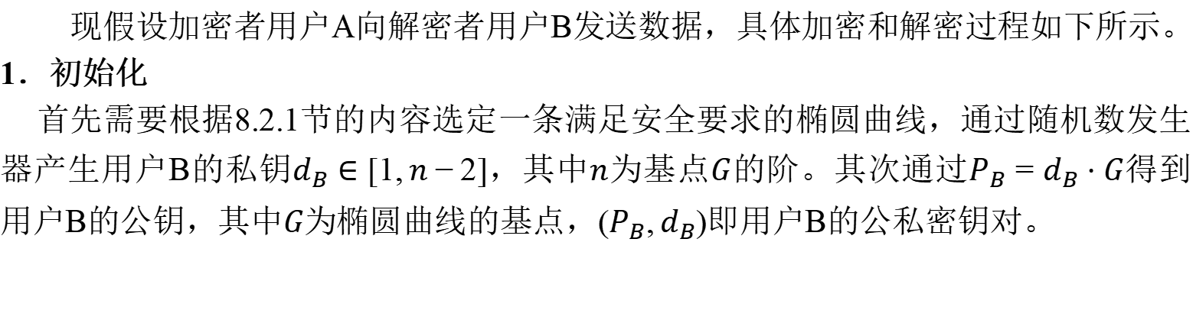
8.2.3
SM2算法加密和解密过程
◆◆◆ 密码学——基础理论与应用
现假设加密者用户A向解密者用户B发送数据，具体加密和解密过程如下所示。
1．初始化
首先需要根据8.2.1节的内容选定一条满足安全要求的椭圆曲线，通过随机数发生器产生用户B的私钥$d_{B}∈[1,n−2]$，其中$n$为基点$G$的阶。其次通过$P_{B}=d_{B}⋅G$得到用户B的公钥，其中$G$为椭圆曲线的基点，$(P_{B},d_{B})$即用户B的公私密钥对。
33

Slide 34
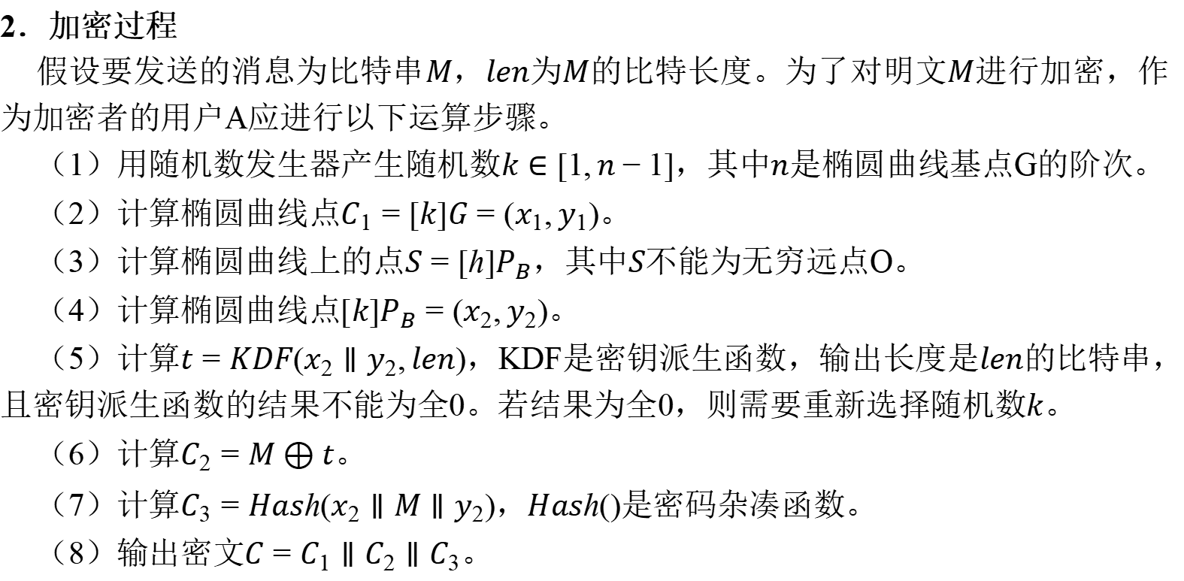
8.2.3
SM2算法加密和解密过程
◆◆◆ 密码学——基础理论与应用
2．加密过程
假设要发送的消息为比特串$M$，$len$为$M$的比特长度。为了对明文$M$进行加密，作为加密者的用户A应进行以下运算步骤。
（1）用随机数发生器产生随机数$k∈[1,n−1]$，其中$n$是椭圆曲线基点G的阶次。
（2）计算椭圆曲线点$C_{1}=[k]G=(x_{1},y_{1})$。
（3）计算椭圆曲线上的点$S=[h]P_{B}$，其中$S$不能为无穷远点O。
（4）计算椭圆曲线点$[k]P_{B}=(x_{2},y_{2})$。
（5）计算$t=KDF(x_{2}∥y_{2},len)$，KDF是密钥派生函数，输出长度是$len$的比特串，且密钥派生函数的结果不能为全0。若结果为全0，则需要重新选择随机数$k$。
（6）计算$C_{2}=M⊕t$。
（7）计算$C_{3}=Hash(x_{2}∥M∥y_{2})$，$Hash()$是密码杂凑函数。
（8）输出密文$C=C_{1}∥C_{2}∥C_{3}$。
34

Slide 35
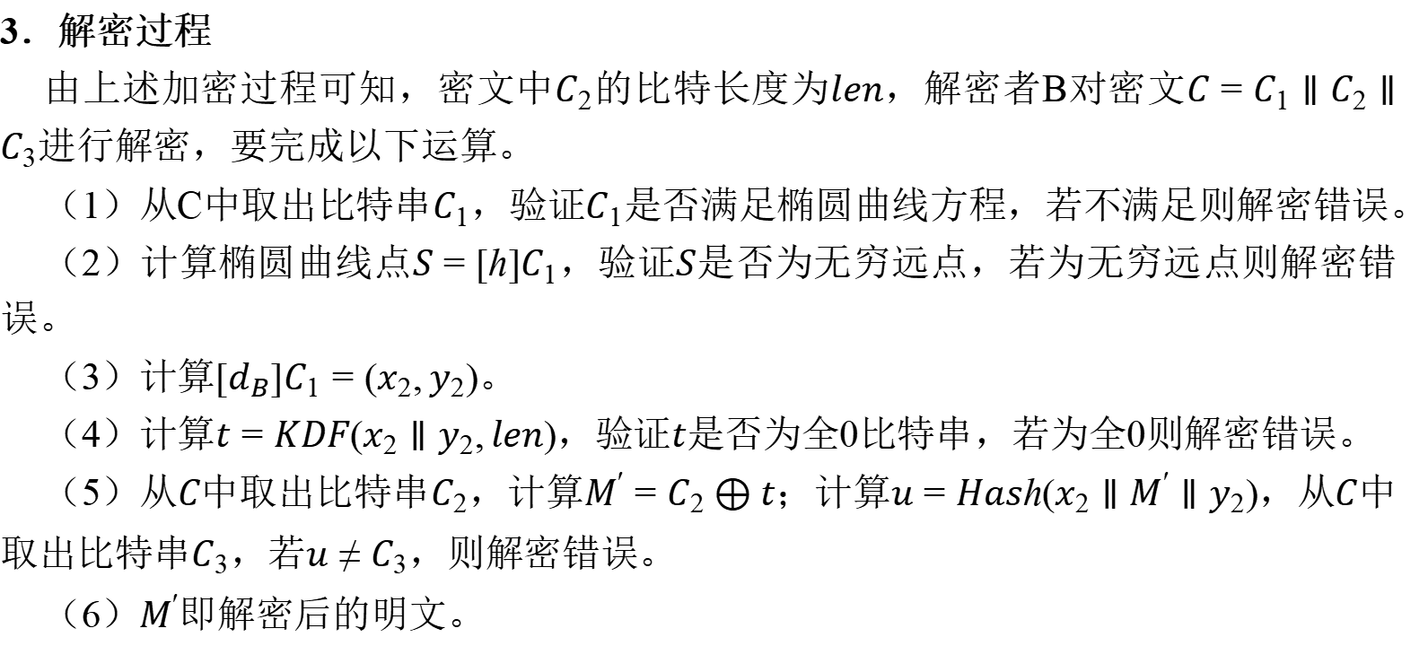
8.2.3
SM2算法加密和解密过程
◆◆◆ 密码学——基础理论与应用
3．解密过程
由上述加密过程可知，密文中$C_{2}$的比特长度为$len$，解密者B对密文$C=C_{1}∥C_{2}∥C_{3}$进行解密，要完成以下运算。
（1）从C中取出比特串$C_{1}$，验证$C_{1}$是否满足椭圆曲线方程，若不满足则解密错误。
（2）计算椭圆曲线点$S=[h]C_{1}$，验证$S$是否为无穷远点，若为无穷远点则解密错误。
（3）计算$[d_{B}]C_{1}=(x_{2},y_{2})$。
（4）计算$t=KDF(x_{2}∥y_{2},len)$，验证$t$是否为全0比特串，若为全0则解密错误。
（5）从$C$中取出比特串$C_{2}$，计算$M^{′}=C_{2}⊕t$；计算$u=Hash(x_{2}∥M^{′}∥y_{2})$，从$C$中取出比特串$C_{3}$，若$u≠C_{3}$，则解密错误。
（6）$M^{′}$即解密后的明文。
35

Slide 36
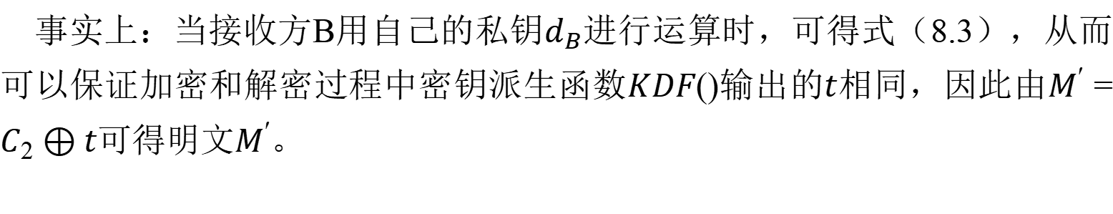
8.2.3
SM2算法加密和解密过程
◆◆◆ 密码学——基础理论与应用
事实上：当接收方B用自己的私钥$d_{B}$进行运算时，可得式（8.3），从而可以保证加密和解密过程中密钥派生函数$KDF()$输出的$t$相同，因此由$M^{′}=C_{2}⊕t$可得明文$M^{′}$。
$[d_{B}]C_{1}=[d_{B}][k]G=[k][d_{B}]G=[k]P_{B}=(x_{2},y_{2})$ （8.3）
36

Slide 37
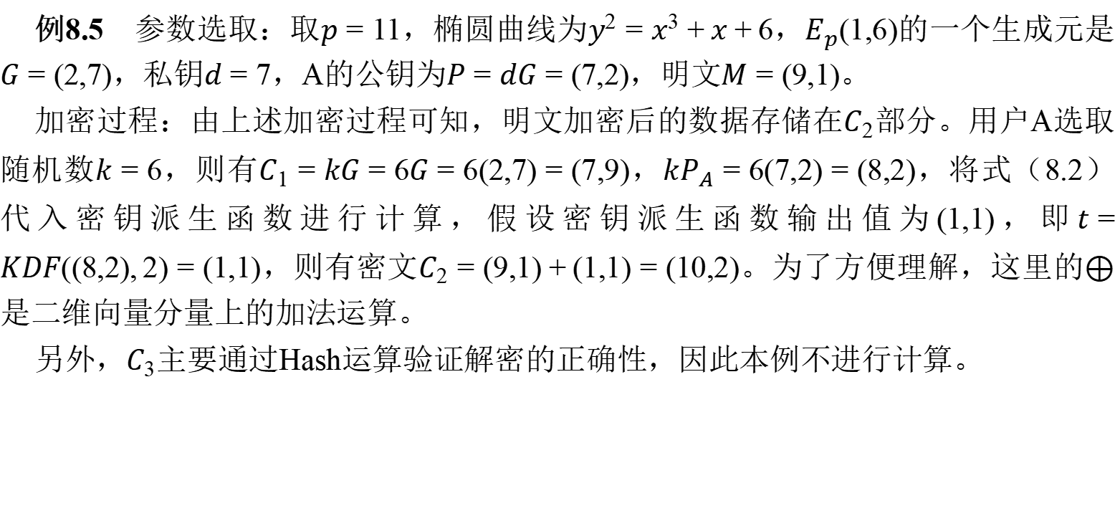
8.2.3
SM2算法加密和解密过程
◆◆◆ 密码学——基础理论与应用
例8.5 参数选取：取$p=11$，椭圆曲线为$y^{2}=x^{3}+x+6$，$E_{p}(1,6)$的一个生成元是$G=(2,7)$，私钥$d=7$，A的公钥为$P=dG=(7,2)$，明文$M=(9,1)$。
加密过程：由上述加密过程可知，明文加密后的数据存储在$C_{2}$部分。用户A选取随机数$k=6$，则有$C_{1}=kG=6G=6(2,7)=(7,9)$，$kP_{A}=6(7,2)=(8,2)$，将式（8.2）代入密钥派生函数进行计算，假设密钥派生函数输出值为$(1,1)$，即$t=KDF((8,2),2)=(1,1)$，则有密文$C_{2}=(9,1)+(1,1)=(10,2)$。为了方便理解，这里的$⊕$是二维向量分量上的加法运算。
另外，$C_{3}$主要通过Hash运算验证解密的正确性，因此本例不进行计算。
37

Slide 38
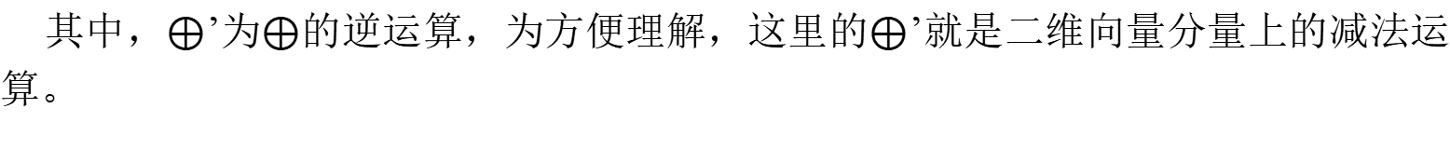
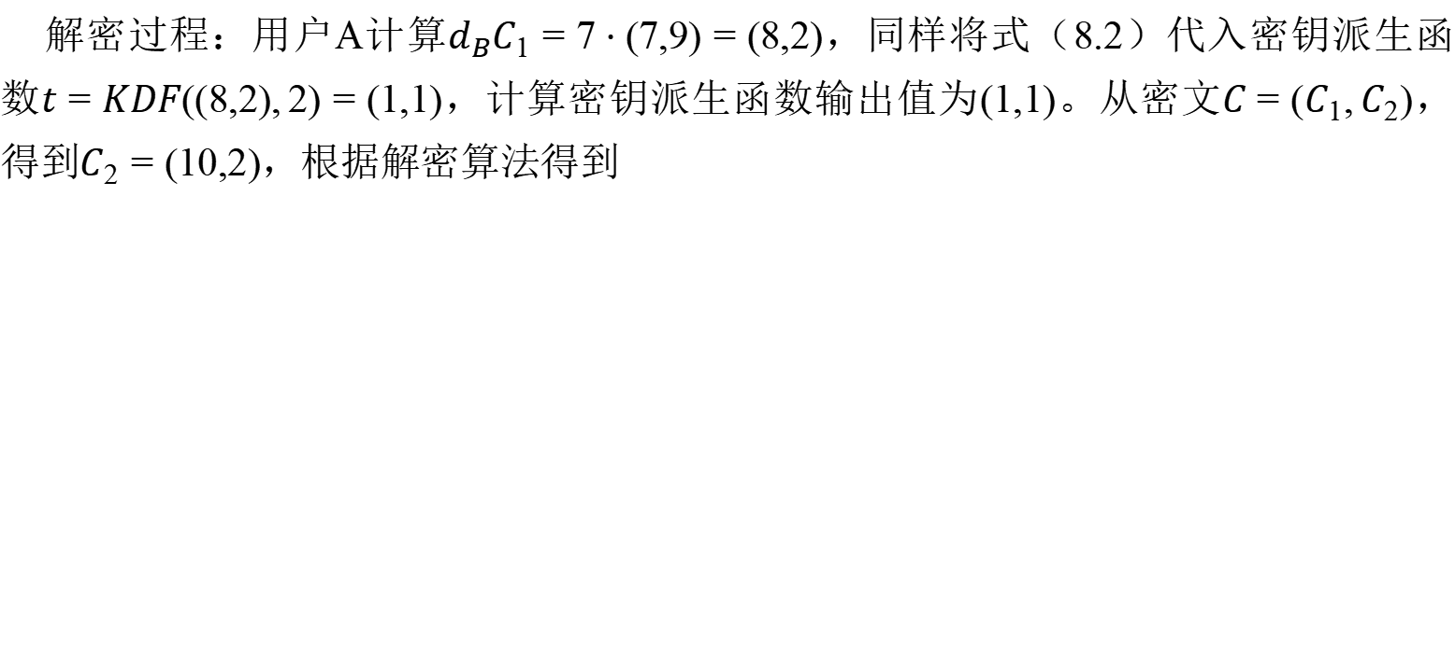
8.2.3
SM2算法加密和解密过程
◆◆◆ 密码学——基础理论与应用
解密过程：用户A计算$d_{B}C_{1}=7⋅(7,9)=(8,2)$，同样将式（8.2）代入密钥派生函数$t=KDF((8,2),2)=(1,1)$，计算密钥派生函数输出值为$(1,1)$。从密文$C=(C_{1},C_{2})$，得到$C_{2}=(10,2)$，根据解密算法得到
$M^{′}=C_{2}⊕’t=(10,2)⊕’(1,1)=(9,1)$ （8.4）
其中，$⊕$’为$⊕$的逆运算，为方便理解，这里的$⊕$’就是二维向量分量上的减法运算。
38

Slide 39
8.2.4
安全性分析
◆◆◆ 密码学——基础理论与应用
SM2算法的安全性基于ECDLP的难解性，它优于基于有限域乘法群上离散对数问题的密码体制，求解有限域上离散对数问题的指数筛因子分解法对ECDLP不适用。多年来，ECDLP一直受到各国数学家的关注，目前还没有发现ECDLP的明显弱点，但也存在一些求解思路，大致分为两类：一类是利用一般曲线离散对数的攻击方法；另一类是对特殊曲线的攻击方法，如MOV规约法。这里简要介绍MOV规约法。
39

Slide 40
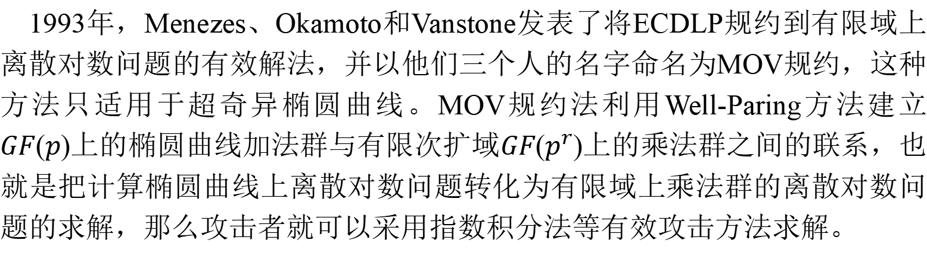
8.2.4
安全性分析
◆◆◆ 密码学——基础理论与应用
1993年，Menezes、Okamoto和Vanstone发表了将ECDLP规约到有限域上离散对数问题的有效解法，并以他们三个人的名字命名为MOV规约，这种方法只适用于超奇异椭圆曲线。MOV规约法利用Well-Paring方法建立$GF(p)$上的椭圆曲线加法群与有限次扩域$GF(p^{r})$上的乘法群之间的联系，也就是把计算椭圆曲线上离散对数问题转化为有限域上乘法群的离散对数问题的求解，那么攻击者就可以采用指数积分法等有效攻击方法求解。
40

Slide 41
8.2.4
安全性分析
◆◆◆ 密码学——基础理论与应用
椭圆曲线的离散对数问题被公认为比整数因子分解问题和基于有限域的离散对数问题难解得多，因此它的密钥长度大大减少了，这使得ECC成为目前已知公钥密码体制中安全强度最高的体制之一。
41

Slide 42
◆◆◆ 密码学——基础理论与应用
8.3
本章小结
42

Slide 43
8.3
本章小结
◆◆◆ 密码学——基础理论与应用
本章在介绍椭圆曲线相关原理的基础上，对ECC公钥密码体制进行了简单介绍。之后，在介绍素域上椭圆曲线概念的基础上，详细描述了SM2算法的原理、加密和解密过程及验证，并对SM2算法的安全性进行了分析。对我国公钥密码走向应用、形成自主知识产权的产品来说，SM2算法可谓是一场技术雨，它不仅提供加密功能，还提供数字签名功能和密钥协商功能，可以方便地服务于电子邮件、电子转账、电子商务及办公自动化等系统。随着应用市场对密码产品的需求不断扩大，密码编码与密码破译的对抗将进一步激活，密码又面临新的考验。
43

